Slide 1
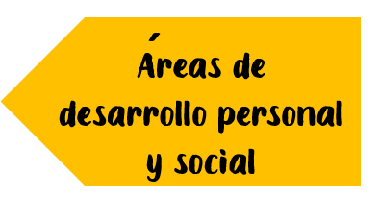
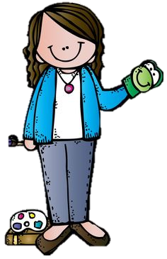
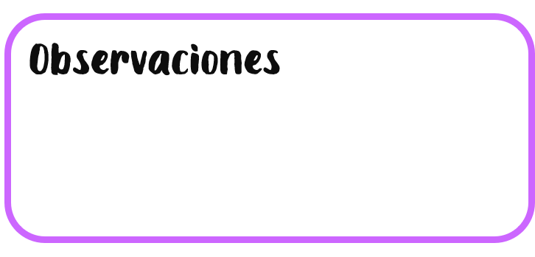
Jardín de Niños ¨María L. Pérez de Arreola
Maestra practicante: Dennise Arizpe Mesquitic
3° A
Martes 27 de abril del 2021
Lenguaje y comunicación:
Pensamiento matemático:
Exploración del mundo:
Artes:
Educación Socioemocional:
Educación física:
WhatsApp
Facebook
19 alumnos que asistieron a clase virtual.
20 alumnos entregaron evidencias
11 no se reportaron
Se registraron 19 alumnos en el programa de aprende en casa, de los cuales 20 mandaron sus evidencias y 11 no se reportaron durante el día.

Slide 2
Descripción de la clase y evidencias:
El día de hoy, martes 27 de abril del 2021 se inicio la clase a las 8:45 por sala virtual de la plataforma Facebook.
El día de hoy los alumnos se vistieron con la temática de vaqueros e iniciamos la clase con la canción de la Granja del Tío Juan.
Para reforzar el aprendizaje esperado de exploración y comprensión del mundo natural y social conversamos acerca de las mascotas que tenían en su hogar y como las cuidaban, se solicito realizar un listado en la aplicación de piccollage agregando una fotografía de su mascota y como la cuidan, en caso de que no tuvieran agregaron a la que les gustaría tener.
En el caso de pensamiento matemático se utilizaron los dados y la caja sumadora hecha anteriormente y realizamos 4 operaciones con su ayuda, los alumnos no mostraron ninguna dificultad al utilizar su caja, reconocer los números o realizar las operaciones en su cuaderno.
Terminamos la clase con la canción de la Chona y no cambiaria nada de la clase del día de hoy

